Slide 1
מבוא לחישוב
שעור 1
מרץ 22, 2020
13:00 – 17:00
אליזבט איצקוביץ, elizabeti@ariel.ac.il
מחלקה למדעי המחשב
אוניברסיטת אריאל בשומרון

Slide 2
מבנה הקורס
שעור ראשון שעה וחצי 13:00 – 14:30
הפסקה חצי שעה 14:30 – 15:00
שעור שני שעה וחצי 15:00 – 16:30
5 מטלות להגשה חובה
מבחן סופי, ציון מעבר 60
ציון סופי : מבחן 70%, מטלות 30%
השקלול נעשה רק לאחר קבלת ציון עובר במבחן.

Slide 3
כלים
  שפת תכנות – JAVA
    יש לעדכן java se - Java Standard Edition
    JDK 13 – Java Development Kit
    JRE 13 – Runtime Environment Java
  סביבת עבודה
  Eclipse גרסת Photon

Slide 4
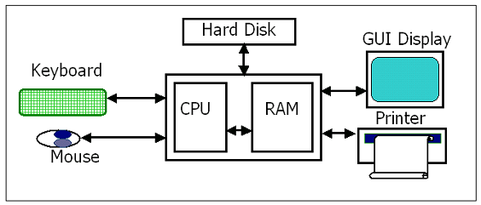
תיאור סכמתי של מחשב
.
חומרה (ברזלים): קלט, זכרון, מעבד, פלט.
תוכנה: סוגי שפות, תרגום (קומפילציה), הרצה
תיאור סכמתי - חומרה

Slide 5
תיאור סכמתי - תוכנה
תוכנה: סוגי שפות, תרגום (קומפילציה), הרצה.
שפות: בני אדם, שפה עילית (C++,java)
שפת מכונה, ורמות ביניים.
תהליך תרגום:
  בני אדם java ← , עיקר הקורס.
  קומפילציה: ← java שפת מכונה(byte code)
הרצה: הפעלת תכנית.

Slide 6
מושגים בסיסיים
מידע (data): שירים, תמונות, ציונים ...
מערכת הפעלה: windows, linux, palm
כלי פיתוח: Eclipse
קומפיילר, קוד, קובץ.
מבנה הזיכרון

Slide 7


זיכרון: מבנה ואופן ייצוג
רצף של תאים בעלי כתובות סדורות.
מידע מיוצג ע"י מספרים.
שיטה בינארית: לייצוג מספרים:
בשיטה העשרונית: למשל המספר 581 משמעותו:
בשיטה בינארית:
המספר 1001 בן 4 ספרות:

Slide 8
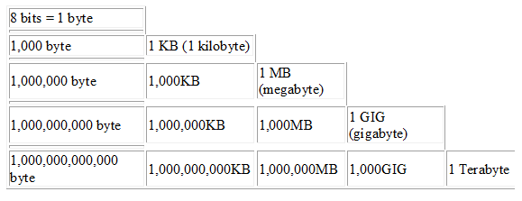
גדלים: tb ,gb, bit, byte, kb, mb

Slide 9
האלמנטים הבסיסים בתחביר שפת מחשב:
משתנים (variables)
פעולות (operators)
ביטוים (expressions)
הוראות (statements)
משתנים:
טיפוסים שונים: שלמים, ממשים, תווים, אמת\שקר.. נועדו לייצג ישויות שונות.
בשפה java ישנם 8 טיפוסים בסיסים (פרימיטיביים) –
בשיעור זה נתמקד בשלושה מהם: double, int, boolean
int x;
int y = 8;
double d = 1, f = 2.3;

Slide 10
פעולות (operators) על מספרים
חיבור + 4.8 = 1.2+3.6
חיסור – 3.86 - = 7 -3.14
כפל * 8.25 = 2.75*3
חילוק / ב-java, כאשר מחלקים מספר שלם
במספר שלם התוצאה היא מספר שלם המעוגל כלפי מטה:
6/3 = 2; 6/5 = 1; 3/5 = 0
חישוב שאירית חלוקה %
6%3 = 0; 6%5 = 1; 3%5 = 3
אירית חלוקה לממשיים: 7.9 % 2.1 = 1.6
כוון ש-
7.9 = 3 * 2.1 + 1.6

Slide 11
Integers מספרים שלמים.
ייצוג בזיכרון פנימי
מספרים שלמים:
short - 2 bytes (16 bits)
int - 4 bytes (32 bits)
long 8 bytes (64 bits)
מספרים חיוביים מיוצגים על ידי ספרות
ימניות של המספר בייצוג בינארי רגיל.
הסיבית השמאלית ביותר היא 0 ומשמעותה שהמספר חיובי.
ניתן לייצג רק מחצית מכמות המספרים החיוביים האפשריים בייצוג ללא סימן.
בהתאם, במספרים שליליים הסיבית השמאלית ביותר היא 1 ומציינת שהמספר הוא שלילי.

Slide 12
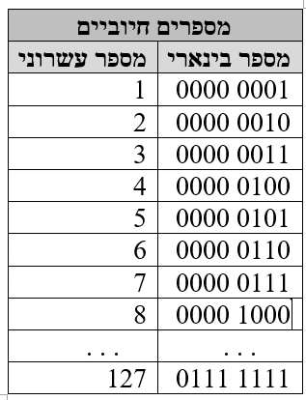
Integers מספרים שלמים.
ייצוג בזיכרון פנימי

Slide 13
המרת מספר עשרוני חיובי לבינארי
נניח לוקחים את המספר N ורוצים להמיר אתו לבינארי אז מתחילים לחלק אותו ב-2 כל פעם.
כל פעם שיש שארית, זה 1, כל פעם שאין, זה 0.
דוגמא: 13=N
13 = 2*6 + 1
6 = 2*3 + 0
3 = 2*1 + 1
1 = 2*0 + 1
קוראים מלמטה למעלה: 1310 = 11012

Slide 14
המרת מספר עשרוני שלילי לבינארי
שיטת המשלים ל-2 (representation Two's complement)
המטרה של שיטת המשלים ל-2 היא לייצג מספרים
שליליים בצורה שתאפשר להחליף פעולת חיסור בפעולת חיבור.
על מנת להמיר מספר שלילי למספר המיוצג בשיטת המשלים ל-2 יש:
לכתוב את המספר כמספר בינארי חיובי
להפוך את כל הסיביות (1 ל-0 ו-0 ל-1)
להוסיף 1
נמיר את מספר 5- לבינארי
0101₂ 0000 הסיבית השמאלית היא 0, המספר חיובי.
הופכים את המספר: 1010 1111
ומוסיפים לו 1: 1011 1111 , זהי הייצוג בשיטת המשלים ל-2 של מספר 5-.
הסיבית השמאלית ביותר היא 1 לכן המספר המיוצג הוא שלילי.

Slide 15
שיטת המשלים ל-2 - המשך
כדי להמיר מספר שלילי למספר חיובי עושים בדיוק אותן פעולות:
הופכים מספר ומוסיפים לו 1:
-5 = 1111 1011 → 0000 0100 → 0000 0101 = 5
בדיקה:
5 + (-5) = 0000 0101 + 1111 1011 = 0
מספר -128 הוא מספר מיוחד:
הייצוג בשיטת המשלים ל-2 של מספר הקטן ביותר הוא:
128 = 127 + 1= 0111 1111 + 1 = 1000 0000₂
-128 0000₂ 1000 : → 0111 1111 → 1000 0000₂
והמשלים למספר זה שווה למספר עצמו.

Slide 16
המרת מספר ממשי הרשום בשיטה עשרונית לבינארי
כדי להמיר מספר עשרוני למספר בינארי נטפל בכל חלק בנפרד.
את החלק השלם נמיר על ידי חלוקה ב- 2 עד שהמחולק יתאפס
ואילו את השבר נכפיל ב-2 עד לקבלת מספר שהוא אפס.
לדוגמה, נמיר את המספר 37.40625 למספר בינארי:
המרת את הערך השלם:
37₁₀=32*1+16*0+8*0+4*1+2*0+1*1=100101₂
כדי להמיר את השבר 0.40625, נכפיל ב- 2:
0.40625 *2 = 0.8125 0
0.8125 *2 = 1.625 1
0.625 *2 = 1.25 1
0.25 *2 = 0.5 0
0.5 *2 = 1.0 1
התשובה: 37.40625₁₀=100101.01101₂

Slide 17
מספרים שליליים ייצוג בינארי
מספר בינארי | מספר עשרוני
1111 1111 | 1-
1110 1111 | 2-
1101 1111 | 3-
1100 1111 | 4-
1011 1111 | 5-
. . . | . . .
0001 1000 | 127-
0000 1000 | 128-

Slide 18
המרת מספרים ממשיים הרשומים בשיטה בינארית לעשרוניים:
כדי להמיר מספר ממשי המיוצג בשיטה הבינארית למספר עשרוני,
נשתמש בייצוג של מספר כסכום מכפלת הספרות בערכי המיקום.
נרשום מספר ממשי בשיטה הבינארית: 100101.01101₂
100101.01101₂ = 1*2⁵ + 0*2⁴ + 0*2³ + 1*2² + 0*2¹ + 1*2⁰
+ 0*2-1 + 1*2-2 + 1*2-3 + 0*2-4 + 1*2-5 =
32 + 4 + 1 + 0.25 + 0.125 + 0.03125 =
37.40625₁₀

Slide 19
המרת מספרים ממשיים מעשרוני לבינארי - המשך
בניגוד למספרים שלמים, אנו יכולים לקבל שבר אינסופי בהצגה בינארית:
לדוגמה, נמיר את המספר עשרוני 0.2 לבינארי:
  0.2*2 = 0.4 0
  0.4*2 = 0.8 0
  0.8*2 = 1.6 1
  0.6*2 = 1.2 1
  0.2*2 = 0.4 0
  בשלב זה אנו חוזרים לערך העשרוני המקורי, לכן
  0.210=0.00110011…2
  הדבר דומה לייצוג של מספר לא רציונאלי בשיטה העשרונית: 1/3=0.3333…

Slide 20
מספרים שלמים מסוגים שונים
סוג המשתנה type | ערכים values | גודל size | הערך הקטן ביותר Min value | הערך הגדול ביותר Max value
byte | בייט | 8 bits | 2⁷ - | 2⁷ - 1
short | מספר שלם קצר | 16 bits | -32,768 (-2¹⁵) | 32,767 (2¹⁵-1)
int | מספר שלם | 32 bits | -2,147,483,648 (-2³¹) | 2,147,483,647 (2³¹-1)
long | מספר שלם ערוך | 64 bits | -2⁶³ | 2⁶³ - 1

Slide 21

את השאלות יש לשאול בפורום הקורס
(מידע אישי – מודל)

